Slide 1
EBGAN(Energy-Based GAN)

Slide 2

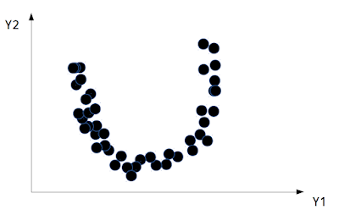
Data manifold:
Data manifold 부분에만 낮은 에너지를 주도록
해야함
Supervised learning: (X,Y)가 주어질 때 Y가 정답이면
이 쌍의 energy에 낮은 값을 줌
Unsupervised learning: Data manifold 부분에만 낮은
Energy를 주도록 X를 잘 Clustering해야함

Slide 3
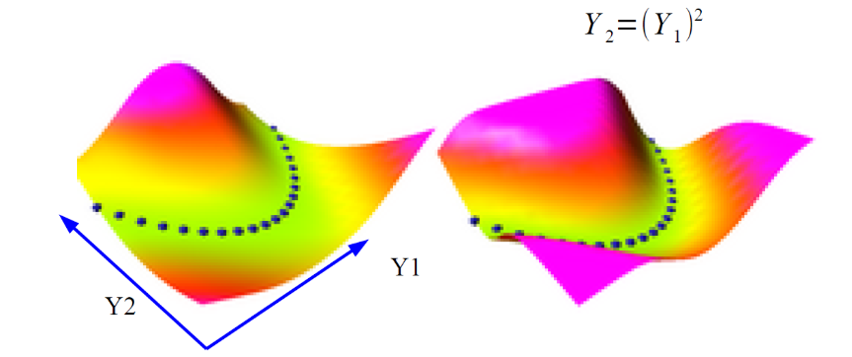
How?
Unsupervised learning: Data manifold 부분에만 낮은
Energy를 주도록 X를 잘 Clustering해야함
High energy
Low energy

Slide 4
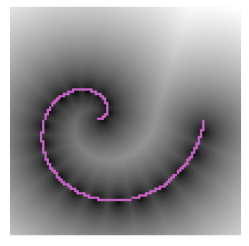
High energy
Contrative sample
Low energy
(more stable)
Spiral data

Slide 5
Seven Strategies to Shape the Energy Function
1. energy를 가질 수 있는 공간을 한정시킴 (k-means)
2. parametric 모델 사용하여 샘플에서 energy는 낮추고 나머지는 올린다.
3. 샘플의 energy 낮추고, 나머지 중 일부만 올린다.
4. 샘플 근방의 곡률은 maximize 시키고 gradient는 minimize
5. dynamical system을 학습시켜 data manifold로 수렴시킴
6. Regularizer를 사용해서 낮은 energy를 가질 수 있는 공간을 한정짓는다
7. ~~~

Slide 6
3. 샘플의 energy 낮추고, 나머지 중 일부만 올린다.
-> GAN
GAN은 이를 parametric model을 바탕으로 contrastive data를 생성하는 방법인 것이죠. 즉, GAN 학습과정에서 generator가 하는 역할을 data manifold 밖에 속하는 데이터(contrastive data, e.g. 매우 이상한 사람 사진)를 생성하는 것으로, 그리고 discriminator가 샘플에 energy를 할당하는 energy function 역할을 하는 것으로 생각할 수 있습니다.
학습이 진행됨에 따라 generator가 점차 data manifold에 가까운 샘플들을 생성하기 때문에 data manifold에서 멀리 있는 contrastive data들부터 생성해나가며 전체 energy surface를 구성할 수 있게 됩니다. 마찬가지로 discriminator 역시 data manifold에서 먼 곳의 data가 없어도 generator가 생성하는 sample로부터 이에 대한 정보를 자연스럽게 얻어내어 좋은 energy function을 학습할 수 있게 되구요.

Slide 7
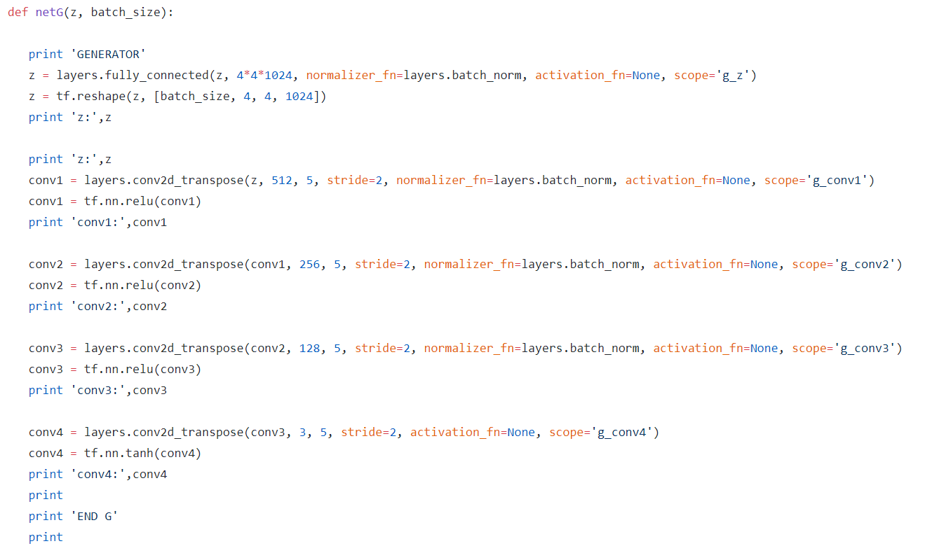
input
output
https://github.com/cameronfabbri/EBGAN-Tensorflow/blob/master/architecture.py

Slide 8
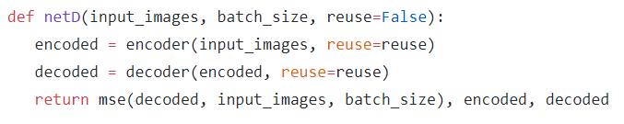

Slide 9
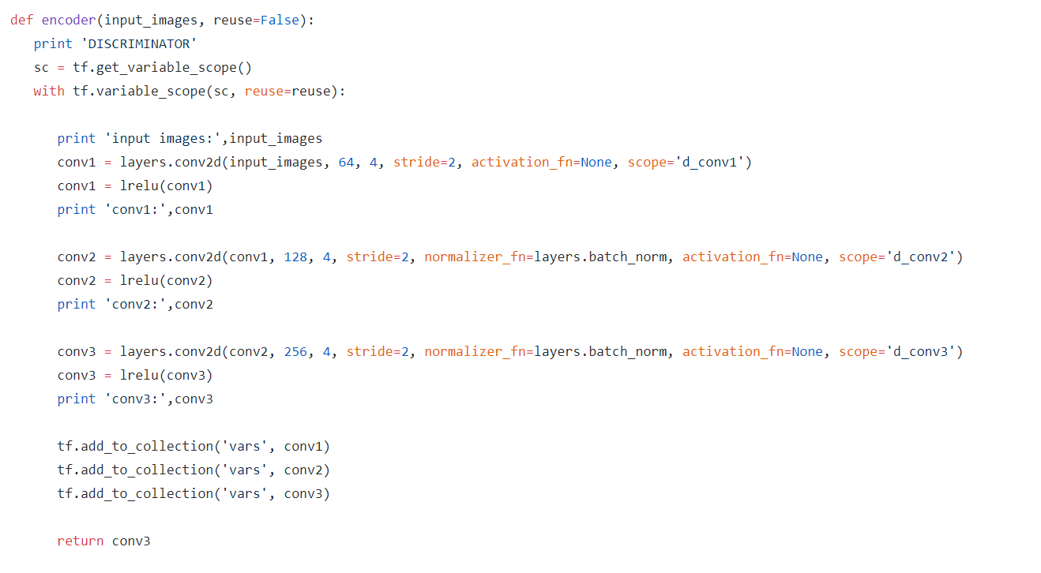

Slide 10
